Slide 1
머신러닝 알고리즘
Notes:
이번 시간은 데이터 수집에 대해서 알아보는 시간을 가질 겁니다. 먼저 상식적으로 이론적인 이야기를 먼저 하고, 전체적인 큰 맥락에서 개념을 잡고, 용어를 익힌 후에 실습을 하도록 하겠습니다.

Slide 2
Decision Tree
결정 트리
Notes:
먼저 원핫 인코딩에 대해 알아보겠습니다.

Slide 3
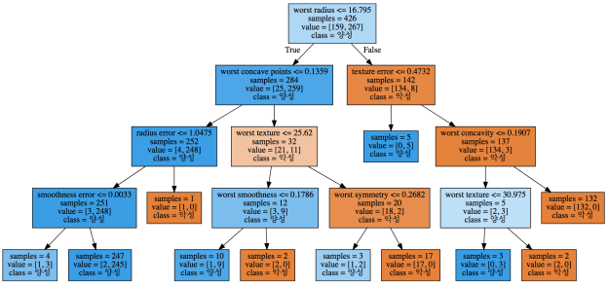
Decision Tree
결정트리
Notes:
머신러닝에 대한 정의를 알아보기 전에, 다음과 같은 키워드를 확인해보시죠.
인공지능, 머신러닝, 딥러닝, 빅데이터..
다 한 번쯤은 들어본 단어같습니다.
무슨 차이가 있을까요?
(대답해주세요 수가생분들!)

Slide 4
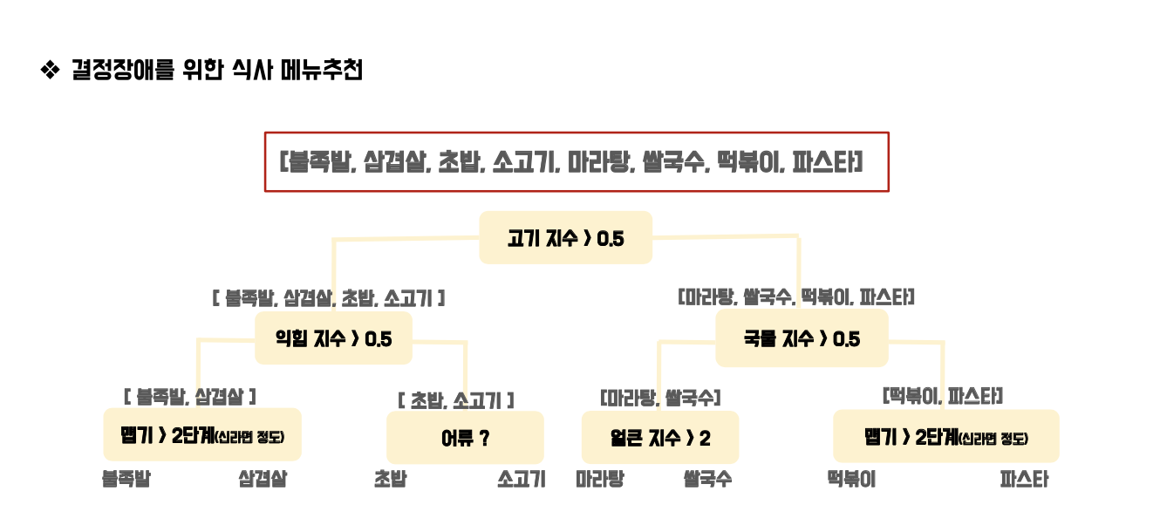
Decision Tree
결정트리
https://kr.akinator.com/
Notes:
머신러닝에 대한 정의를 알아보기 전에, 다음과 같은 키워드를 확인해보시죠.
인공지능, 머신러닝, 딥러닝, 빅데이터..
다 한 번쯤은 들어본 단어같습니다.
무슨 차이가 있을까요?
(대답해주세요 수가생분들!)

Slide 5
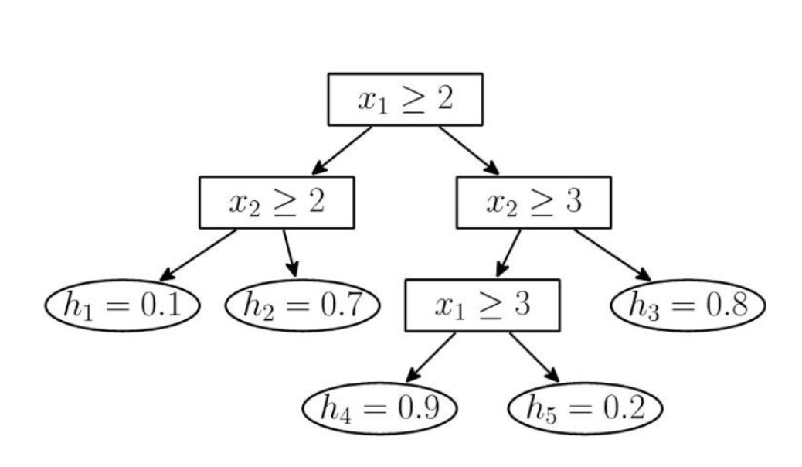
Decision Tree
결정트리
https://kr.akinator.com/
Notes:
머신러닝에 대한 정의를 알아보기 전에, 다음과 같은 키워드를 확인해보시죠.
인공지능, 머신러닝, 딥러닝, 빅데이터..
다 한 번쯤은 들어본 단어같습니다.
무슨 차이가 있을까요?
(대답해주세요 수가생분들!)

Slide 6
Decision Tree
결정트리
Tree를 결정 짓는 기준이 Information Gain이다. 즉, 순도가 높도록(불순도가 낮도록) Tree를 결정한다. 여러가지 Information Gain 계산법이 있지만, 모두 같은 개념이므로 그 중 Entropy만 배워보도록 하자.
Information Gain (IG)
Notes:
머신러닝에 대한 정의를 알아보기 전에, 다음과 같은 키워드를 확인해보시죠.
인공지능, 머신러닝, 딥러닝, 빅데이터..
다 한 번쯤은 들어본 단어같습니다.
무슨 차이가 있을까요?
(대답해주세요 수가생분들!)

Slide 7
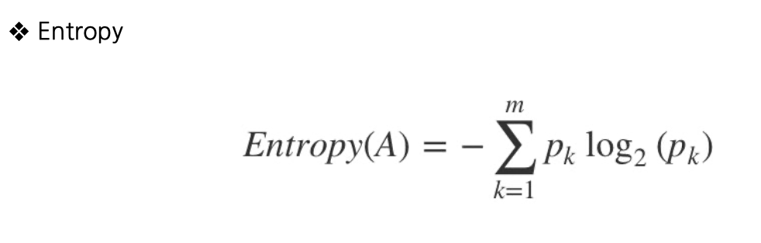
Decision Tree
결정트리
Tree를 결정 짓는 기준이 Information Gain이다. 즉, 순도가 높도록(불순도가 낮도록) Tree를 결정한다. 여러가지 Information Gain 계산법이 있지만, 모두 같은 개념이므로 그 중 Entropy만 배워보도록 하자.
Information Gain (IG)
Notes:
머신러닝에 대한 정의를 알아보기 전에, 다음과 같은 키워드를 확인해보시죠.
인공지능, 머신러닝, 딥러닝, 빅데이터..
다 한 번쯤은 들어본 단어같습니다.
무슨 차이가 있을까요?
(대답해주세요 수가생분들!)

Slide 8
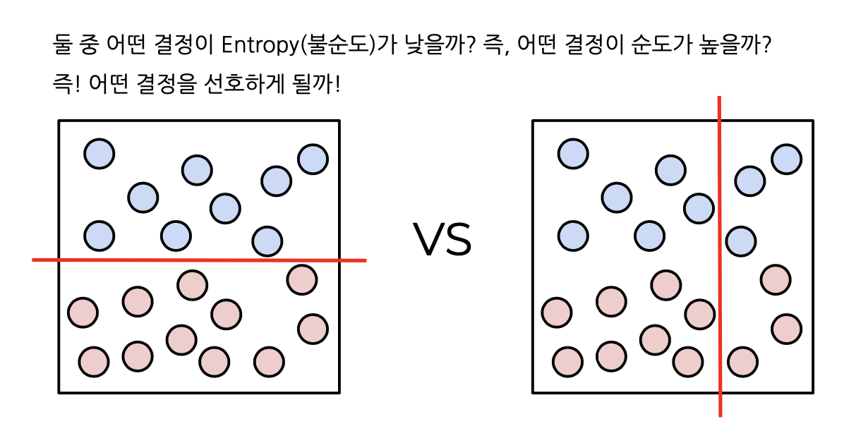
Decision Tree
결정트리
Information Gain (IG)
Notes:
머신러닝에 대한 정의를 알아보기 전에, 다음과 같은 키워드를 확인해보시죠.
인공지능, 머신러닝, 딥러닝, 빅데이터..
다 한 번쯤은 들어본 단어같습니다.
무슨 차이가 있을까요?
(대답해주세요 수가생분들!)

Slide 9
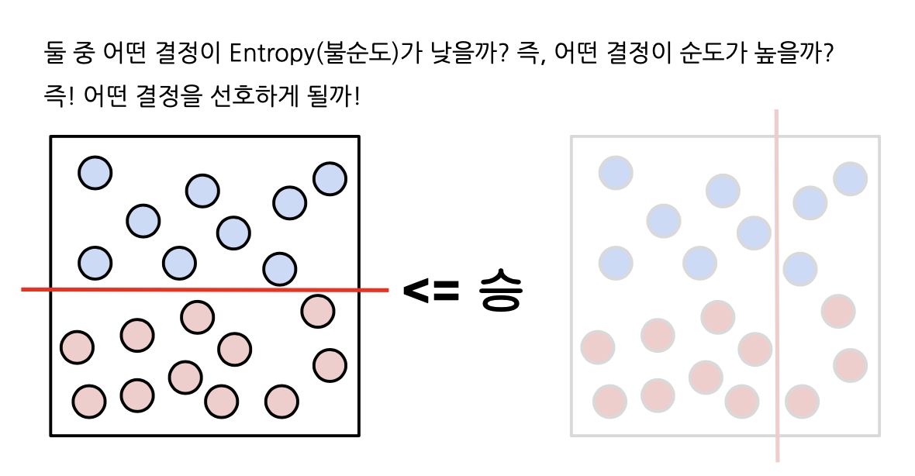
Decision Tree
결정트리
Information Gain (IG)
Notes:
머신러닝에 대한 정의를 알아보기 전에, 다음과 같은 키워드를 확인해보시죠.
인공지능, 머신러닝, 딥러닝, 빅데이터..
다 한 번쯤은 들어본 단어같습니다.
무슨 차이가 있을까요?
(대답해주세요 수가생분들!)

Slide 10
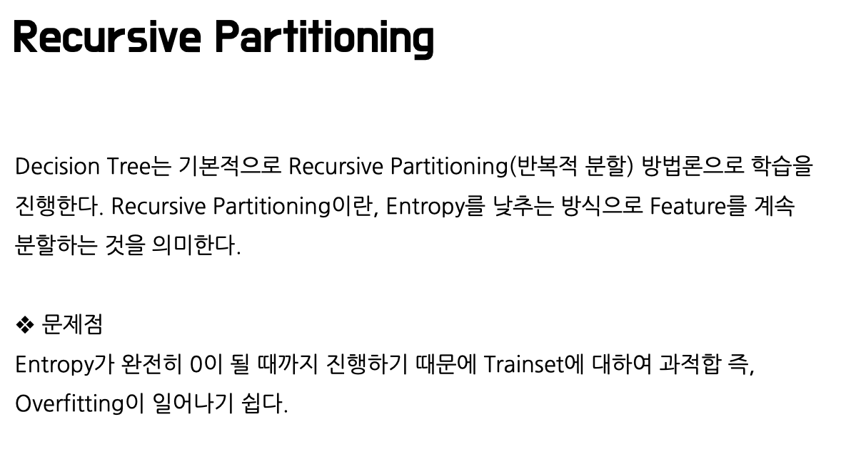
Decision Tree
결정트리
Notes:
머신러닝에 대한 정의를 알아보기 전에, 다음과 같은 키워드를 확인해보시죠.
인공지능, 머신러닝, 딥러닝, 빅데이터..
다 한 번쯤은 들어본 단어같습니다.
무슨 차이가 있을까요?
(대답해주세요 수가생분들!)

Slide 11
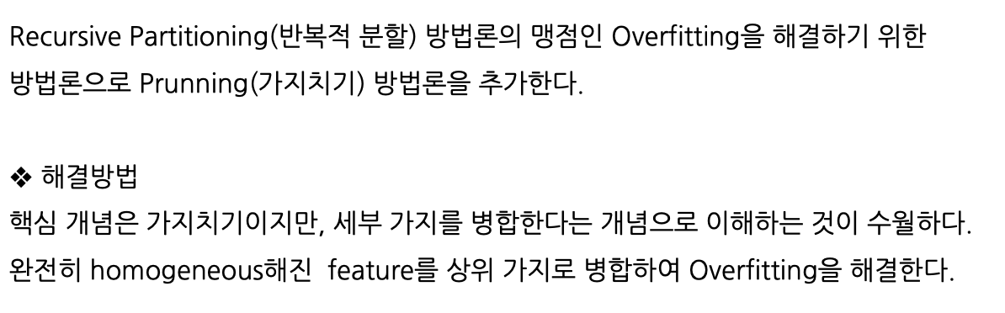
Decision Tree
결정트리
Decision Tree의 규제
Prunning - 가지치기
Notes:
머신러닝에 대한 정의를 알아보기 전에, 다음과 같은 키워드를 확인해보시죠.
인공지능, 머신러닝, 딥러닝, 빅데이터..
다 한 번쯤은 들어본 단어같습니다.
무슨 차이가 있을까요?
(대답해주세요 수가생분들!)

Slide 12
Decision Tree
결정트리
MultiPlayer
Decision Tree는 기본적으로 Regression과 Classification 모두 가능하다.
Regression은 leaf에 놓인 데이터들의 Y값(Target-Value)의 평균값(average)를 예측값으로 하고, Classification은 leaf에 놓인 데이터들의 Y값(Target-Value)의 최빈값을 예측값으로 한다
Notes:
머신러닝에 대한 정의를 알아보기 전에, 다음과 같은 키워드를 확인해보시죠.
인공지능, 머신러닝, 딥러닝, 빅데이터..
다 한 번쯤은 들어본 단어같습니다.
무슨 차이가 있을까요?
(대답해주세요 수가생분들!)

Slide 13
Sklearn에서의 Decision Tree
결정트리
[하이퍼파라미터]
max_depth=None
Notes:
머신러닝에 대한 정의를 알아보기 전에, 다음과 같은 키워드를 확인해보시죠.
인공지능, 머신러닝, 딥러닝, 빅데이터..
다 한 번쯤은 들어본 단어같습니다.
무슨 차이가 있을까요?
(대답해주세요 수가생분들!)

Slide 14
Decision Tree
결정트리
Ensemble
Ensemble이란 약한 학습기를 여러개를 합쳐 강한 학습기를 만든다는 개념이다.
❖ Ensemble의 분류
방법론에 따라 Bagging(배깅)과 Boosting(부스팅)으로 분류한다.
Bagging은 단순하게 약한 학습기를 독립적으로 합치는 것으로 말하고, (Voting)
Boosting은 연계적으로 이전 학습기를 다음 학습기로 업데이트하는 방식으로 합친다고 생각하면 된다.
Notes:
머신러닝에 대한 정의를 알아보기 전에, 다음과 같은 키워드를 확인해보시죠.
인공지능, 머신러닝, 딥러닝, 빅데이터..
다 한 번쯤은 들어본 단어같습니다.
무슨 차이가 있을까요?
(대답해주세요 수가생분들!)

Slide 15
Ensemble
앙상블
Notes:
먼저 원핫 인코딩에 대해 알아보겠습니다.

Slide 16
Bagging
결정트리
Bagging
(Bootstrap Aggregating)
Bagging이란 Bootstrap aggregating을 줄인 말이다.
❖ Bootstrap
원본 데이터 집단으로부터 원본과 유사한 새로운 데이터 집단을 추출하는 것이다.
❖ Aggregate
‘모으다’, ‘합치다’라는 의미이다.
즉, Bagging이란 여러개의 원본과 유사한 새로운 데이터 집단을 학습시켜 합치는 것을 말한다.
Notes:
머신러닝에 대한 정의를 알아보기 전에, 다음과 같은 키워드를 확인해보시죠.
인공지능, 머신러닝, 딥러닝, 빅데이터..
다 한 번쯤은 들어본 단어같습니다.
무슨 차이가 있을까요?
(대답해주세요 수가생분들!)

Slide 17
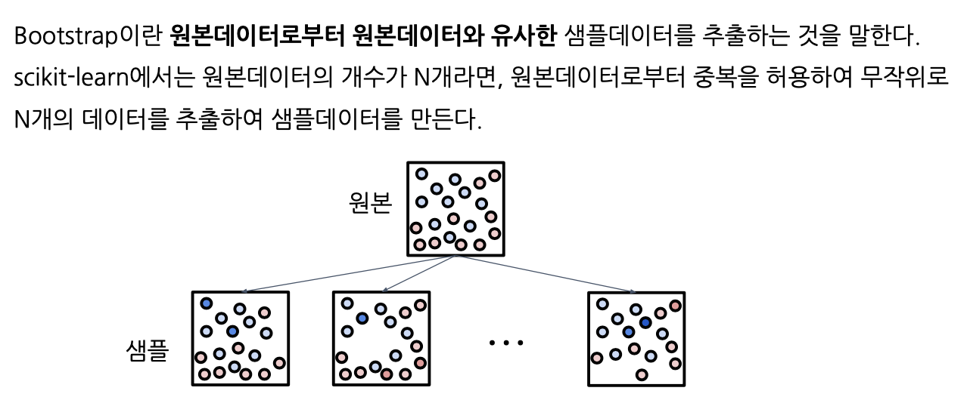
Bagging
결정트리
Notes:
머신러닝에 대한 정의를 알아보기 전에, 다음과 같은 키워드를 확인해보시죠.
인공지능, 머신러닝, 딥러닝, 빅데이터..
다 한 번쯤은 들어본 단어같습니다.
무슨 차이가 있을까요?
(대답해주세요 수가생분들!)

Slide 18
Bagging
결정트리
Aggregating
(Average of frequency)
부트스트랩으로 각각의 다른 샘플데이터가 만들어졌다. 데이터가 유사하지만, 서로 다르기 때문에 약한 학습기(Decision tree)의 결과도 서로 다르게 나올 가능성이 높다.
Aggregating이란 서로 다른 약한 학습기(Decision Tree)의 예측값을 합치는 것을 말한다. 회귀분석은 평균을 내면 되고, 분류는 빈도수를 계산하면 된다.
Notes:
머신러닝에 대한 정의를 알아보기 전에, 다음과 같은 키워드를 확인해보시죠.
인공지능, 머신러닝, 딥러닝, 빅데이터..
다 한 번쯤은 들어본 단어같습니다.
무슨 차이가 있을까요?
(대답해주세요 수가생분들!)

Slide 19
Bagging
결정트리
Random Forest
(Sets of Tree)
나무가 모이면 숲이 된다.
부트스트랩으로 만들어진 여러 샘플 데이터를 가지고,
여러번의 Decision Tree를 수행한다음 이를 Aggregation하는 것이 Random Forest이다.
1. 학습 데이터 N개로부터 중복을 허용하여 무작위로 샘플 데이터 N개를 추출한다.
2. 샘플 데이터에서 중복을 허용하지 않고, 무작위로 X 값(input feature) d개를 선택한다.
3. d개의 feature에 대해 Decision Tree를 수행한다.
4. 위의 1-3 과정을 K번 수행한다.
Notes:
머신러닝에 대한 정의를 알아보기 전에, 다음과 같은 키워드를 확인해보시죠.
인공지능, 머신러닝, 딥러닝, 빅데이터..
다 한 번쯤은 들어본 단어같습니다.
무슨 차이가 있을까요?
(대답해주세요 수가생분들!)

Slide 20
Ada Boost
결정트리
Boosting
(“More error, More weight”)
❖ Bagging과의 공통점
원본 데이터 집단으로부터 원본과 유사한 새로운 데이터 집단을 K번 추출하여 K번의 약학습기 학습을 진행한다.
❖ 차이점
Bagging은 K번의 샘플링을 독립적으로 수행하지만, Boosting은 순차적으로 먼저 진행한 샘플링을 통해 먼저 학습한다. 학습한 결과에서 오차가 발생한 데이터에 가중치를 더 강하게 준다음, 다음 샘플링을 수행한다. 즉, 오차가 발생했던 데이터가 다음 번에 또 뽑힌다면 또 틀리지는 않도록 학습한다는 의미다.
Notes:
머신러닝에 대한 정의를 알아보기 전에, 다음과 같은 키워드를 확인해보시죠.
인공지능, 머신러닝, 딥러닝, 빅데이터..
다 한 번쯤은 들어본 단어같습니다.
무슨 차이가 있을까요?
(대답해주세요 수가생분들!)

Slide 21
Ada Boost
결정트리
AdaBoost
(“Adaptive Boosting”) - 교재 280 참조
Adaptive Boosting, AdaBoost는 Decision Tree의 Boosting 모델 중 가장 표준이 되는 모델이다.
1. 학습 데이터 N개로부터 중복을 허용하여 무작위로 샘플 데이터 N개를 추출한다. 2. 샘플 데이터에서 중복을 허용하지 않고, 무작위로 X 값(input feature) d개를 선택한다. 3. d개의 feature에 대해 Decision Tree를 수행한다. 4. 오차가 발생한 데이터가 샘플링할 때 더욱 잘 추출되도록 가중치를 부여한다. 5. 위의 1-3 과정을 K번 수행한다
Notes:
머신러닝에 대한 정의를 알아보기 전에, 다음과 같은 키워드를 확인해보시죠.
인공지능, 머신러닝, 딥러닝, 빅데이터..
다 한 번쯤은 들어본 단어같습니다.
무슨 차이가 있을까요?
(대답해주세요 수가생분들!)

Slide 22
Sklearn에서의 AdaBoost
결정트리
Adaboost도 앙상블 방법이기에 base_estimator를 넣어줘야한다.
앙상블이란 용어 자체는 특정한 모델을 지칭하지 않음을 기억하자.
[hyper parameter]
n_estimators: 예측기 개수
learning_rate: 학습률
Notes:
머신러닝에 대한 정의를 알아보기 전에, 다음과 같은 키워드를 확인해보시죠.
인공지능, 머신러닝, 딥러닝, 빅데이터..
다 한 번쯤은 들어본 단어같습니다.
무슨 차이가 있을까요?
(대답해주세요 수가생분들!)

Slide 23
Gradient Boosting
결정트리
AdaBoost 는 높은 Weight를 가지는 data point가 있으면 성능이 크게 떨어진다.
Gradient Boosting은 Adaboost처럼 반복마다 데이터 셋의 가중치를 수정하는 대신 이전 예측 모델에서 계산된 Residual Cost(잔여 오차)를 경사하강법으로 새로운 예측 모델을 학습시킨다.
❖ GradientBoosting updated: subsampling
하나의 트리를 학습할 때, 학습 데이터 중 일부 (대체적으로 0.5~0.7) 만을 무작위로 추출하여 학습한다.
overfitting을 개선하였다.
Notes:
머신러닝에 대한 정의를 알아보기 전에, 다음과 같은 키워드를 확인해보시죠.
인공지능, 머신러닝, 딥러닝, 빅데이터..
다 한 번쯤은 들어본 단어같습니다.
무슨 차이가 있을까요?
(대답해주세요 수가생분들!)

Slide 24
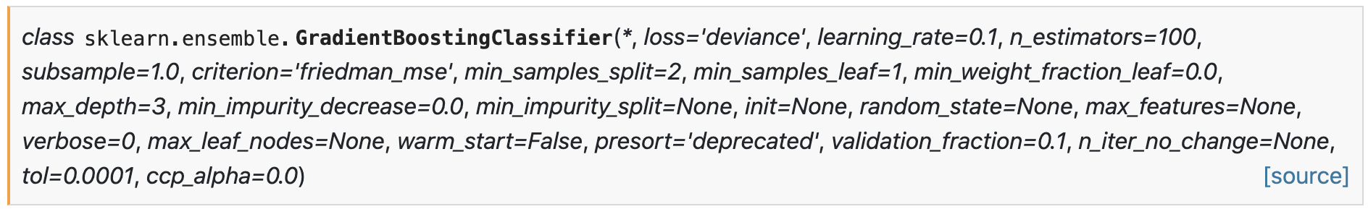
sklearn에서의 Gradiant Boosting
결정트리
[hyper parameter]
n_estimators: 예측기 개수
learning_rate: 학습률
subsample: 몇개를 사용하여 할 것인가.
다른 트리 기반 모델(random forest 등)과 동일
Notes:
머신러닝에 대한 정의를 알아보기 전에, 다음과 같은 키워드를 확인해보시죠.
인공지능, 머신러닝, 딥러닝, 빅데이터..
다 한 번쯤은 들어본 단어같습니다.
무슨 차이가 있을까요?
(대답해주세요 수가생분들!)

Slide 25
XGBoost
결정트리
Gradient Boosing은 정확도는 꽤 높지만, 오래 걸린다. (병렬처리가 힘들어서.)
(사실 부스팅 개념이 학습에 오래걸린다.)
→ 이러한 Tree를 구성할 때, 병렬처리를 이용하여 개선한 모델이 XGBOOST이다.
Notes:
머신러닝에 대한 정의를 알아보기 전에, 다음과 같은 키워드를 확인해보시죠.
인공지능, 머신러닝, 딥러닝, 빅데이터..
다 한 번쯤은 들어본 단어같습니다.
무슨 차이가 있을까요?
(대답해주세요 수가생분들!)

Slide 26
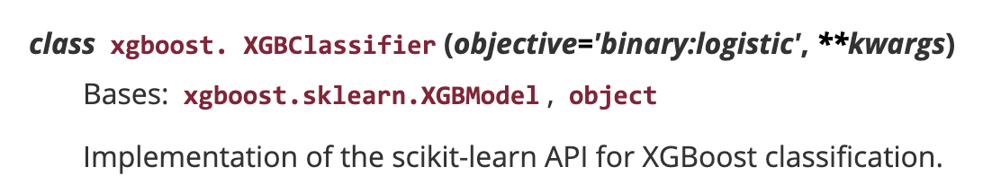
XGBoost with sklearn
결정트리
https://xgboost.readthedocs.io/en/latest/python/python_api.html#module-xgboost.sklearn
XGBoost는 sklearn에 없다,.
하지만, sklearn의 클래스를 상속받아,
우리의 pipeline에 넣을 수 있다.
>> pip install xgboost
Notes:
머신러닝에 대한 정의를 알아보기 전에, 다음과 같은 키워드를 확인해보시죠.
인공지능, 머신러닝, 딥러닝, 빅데이터..
다 한 번쯤은 들어본 단어같습니다.
무슨 차이가 있을까요?
(대답해주세요 수가생분들!)

